Slide 1
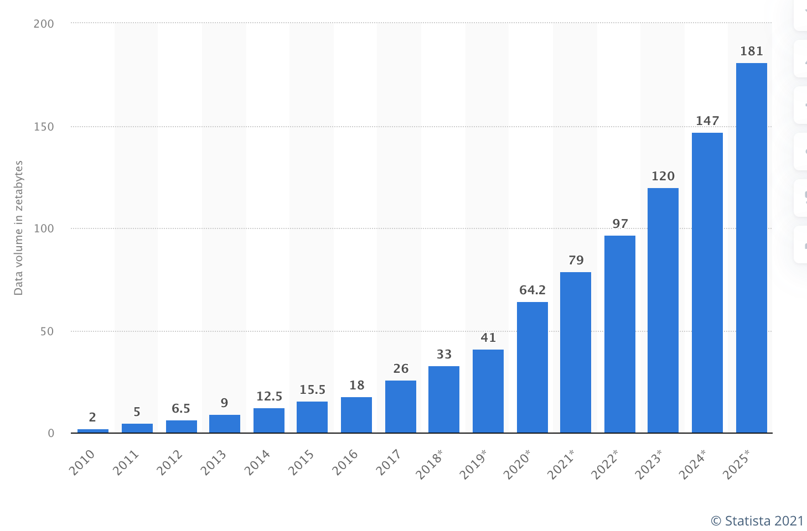
Ilość danych w zettabajtach

